Slide 1

PERTEMUAN #6
RENAISANS SENI-DESAIN GRAFIS …lanjutan
PENEMUAN-PENEMUAN PENTING, GAYA-GAYA GRAFIS HINGGA MODERNISME AWAL
MATA KULIAH
SEJARAH DESAIN KOMUNIKASI VISUAL
PROGRAM STUDI
DESAIN KOMUNIKASI VISUAL
TIM PENGAMPU MATA KULIAH SEJARAH DESAIN KOMUNIKASI VISUAL
2020

Slide 2

CAPAIAN PEMBELAJARAN
PROGRAM STUDI
DESAIN KOMUNIKASI VISUAL
MATA KULIAH
SEJARAH DESAIN KOMUNIKASI VISUAL
mahasiswa akan dapat memahami ruang lingkup atau konteks perkembangan dan ciri-ciri desain komunikasi visual pada setiap sejarah perkem-bangan sosial-budaya
KEMAMPUAN AKHIR YANG DIHARAPKAN
Mahasiswa memahami & mampu menjelaskan fase perkembangan teknologi cetak, perkembangan gaya dan aliran seni-desain serta perkembangan tipografi dan awal mula fotografi di masa early-modernism

Slide 3
PROGRAM STUDI
DESAIN KOMUNIKASI VISUAL
MATA KULIAH
SEJARAH DESAIN KOMUNIKASI VISUAL
BAHASAN PERTEMUAN #6
1
RENAISANS DI ITALIA
2
RENAISANS DI PERANCIS
3
RENAISANS DI INGGRIS DAN AMERIKA UTARA

Slide 4
PROGRAM STUDI
DESAIN KOMUNIKASI VISUAL
MATA KULIAH
SEJARAH DESAIN KOMUNIKASI VISUAL
1
RENAISANS DI ITALIA

Slide 5
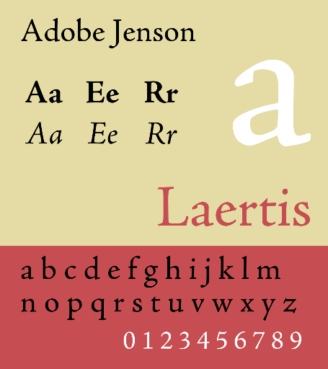
RENAISANS GRAFIS DI ITALIA
PROGRAM STUDI
DESAIN KOMUNIKASI VISUAL
MATA KULIAH
SEJARAH DESAIN KOMUNIKASI VISUAL
BEBERAPA TOKOH YANG BERPE-NGARUH DALAM DUNIA CETAK:
NICOLAS JENSON (1420-1480) MENCIPTAKAN FONT ROMAN YANG KETERBACAANNYA SEM-PURNA → OLEH ADOBE KEMU-DIAN DIKEMBANGKAN MENJADI FONT ADOBE JENSON
FRANCESCO DA BOLOGNA, NAMA PANGGILANNYA GRIFFO (1450-1518) MENCIPTAKAN FONT BEMBO YANG MASIH ADA HINGGA KINI

Slide 6
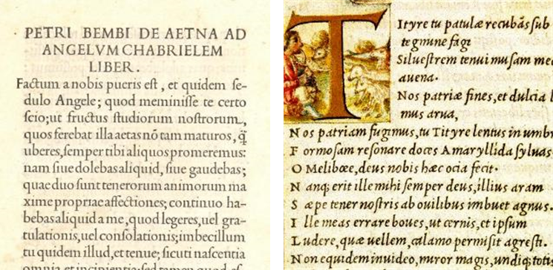
PROGRAM STUDI
DESAIN KOMUNIKASI VISUAL
MATA KULIAH
SEJARAH DESAIN KOMUNIKASI VISUAL
RENAISANS GRAFIS DI ITALIA
ALDUS MANUTIUS (1450-1515) ADALAH PENGUSAHA PERCETAK-AN DI VENESIA DAN ADALAH GODFTHER BAGI GRIFFO. DI-ANGGAP SEBAGAI PENEMU FONT STYLE ITALIC; MESKI SEBENAR-NYA KREDIT ITU HARUSNYA DIBE-RIKAN KE GRIFFO
Typeface Bembo yang dibuat oleh Griffo pada 1495 untuk buku karya Kardinal Pietro Bembo; de Aetna.
Gaya italic yang dibuat Griffo untuk Aldine Press, perusahaan milik Aldus Manutius yang memiliki hak cipta atas gaya italic ini

Slide 7
PROGRAM STUDI
DESAIN KOMUNIKASI VISUAL
MATA KULIAH
SEJARAH DESAIN KOMUNIKASI VISUAL
RENAISANS GRAFIS DI ITALIA
GAYA GRAFIS; ILUSTRASI DAN DEKORASI
RENAISANS SANGAT MENYUKAI DEKORASI TUMBUHAN (FLORAL)
PERDU BUNGA LIAR DAN SULUR POHON ANGGUR DIAPLIKASIKAN PADA MEBEL, ARSITEKTUR DAN MANUSKRIP.
PADA PERIODE INCUNABULA PA-RA ILUSTRATOR MASIH MELAN-JUTKAN GAYA INI → LIHAT MEGGS, 2005 HLM. 91
Halaman Judul Calendarium penulis Regiomontanus, 1476, mencatatkan trio pencetaknya: Erhard Ratdolt, Peter Loeslein dan Bernhard Maler

Slide 8
PROGRAM STUDI
DESAIN KOMUNIKASI VISUAL
MATA KULIAH
SEJARAH DESAIN KOMUNIKASI VISUAL
2
RENAISANS DI PERANCIS

Slide 9
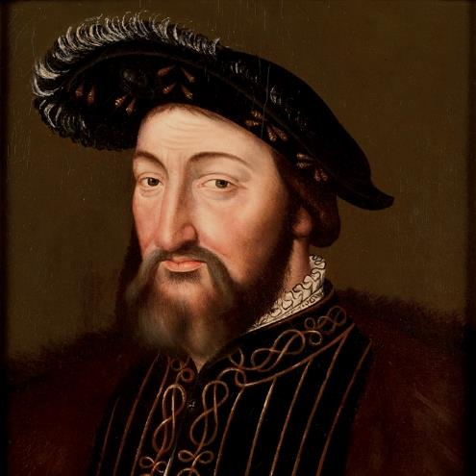
PROGRAM STUDI
DESAIN KOMUNIKASI VISUAL
MATA KULIAH
SEJARAH DESAIN KOMUNIKASI VISUAL
RENAISANS GRAFIS DI PERANCIS
1494 PERANCIS MENYERBU KE-RAJAAN NAPLES, ITALIA; MESKI GAGAL, VITALITAS KEBUDAYAAN RENAISANS ITALIA DIBAWA KE PERANCIS
ADALAH RAJA FRANCIS I (1494 - 1547) MERUPAKAN PATRON UTAMA RENAISANS PERANCIS; MENDUKUNG KAUM HUMANIS, PENULIS DAN SENIMAN VISUAL.
Lukisan wajah Raja Francis I dari Perancis
Karya anonim Ecole Française (French School) tahun 1530

Slide 10
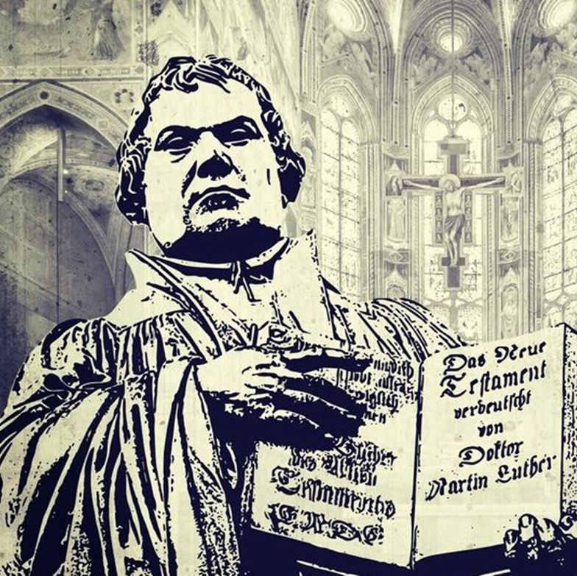
PROGRAM STUDI
DESAIN KOMUNIKASI VISUAL
MATA KULIAH
SEJARAH DESAIN KOMUNIKASI VISUAL
RENAISANS GRAFIS DI PERANCIS
MESKI DEMIKIAN, AKIBAT SKISMA KRISTEN KE II (APOSTOLIK ROMA-NUM vs PROTESTAN), SENSORSIP PADA 1500-AN MENJADI BUKTI PERSAINGAN KEPENTINGAN AN-TARA KAUM HUMANIS DAN KOLA-BORASI BANGSAWAN-GEREJA
Ilustrasi figure Martin Luther – Pastor Ordo Santo Agustinus dengan 95 Tesisnya di Kapel Universitas Wittenberg - Jerman

Slide 11
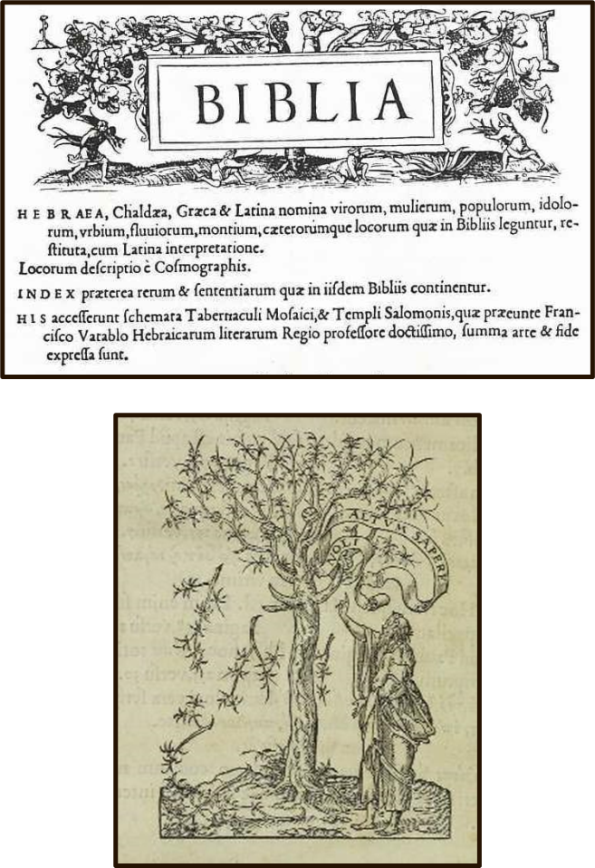
PROGRAM STUDI
DESAIN KOMUNIKASI VISUAL
MATA KULIAH
SEJARAH DESAIN KOMUNIKASI VISUAL
RENAISANS GRAFIS DI PERANCIS
BEBERAPA TOKOH YANG BERPE-NGARUH DALAM DUNIA CETAK:
HENRI ESTIENNE (PARIS 1460-1520) MEWARISI HIGMAN PRESS PADA 1502 DARI ALMARHUM MANTAN SUAMI ISTRINYA
ROBERT ESTIENNE (1503-1559) ADALAH ANAK DARI HENRI YANG MEWARISI PERUSAHAAN AYAH-NYA. DIA DIDIDIK DALAM BIDANG PERCETAKAN OLEH SIMON DE COLINES (1480 – 1546), AYAH TIRINYA

Slide 12
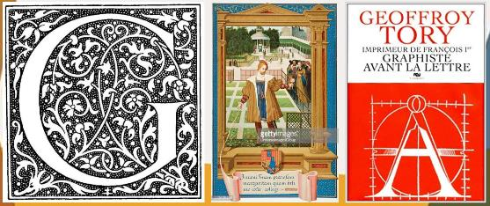
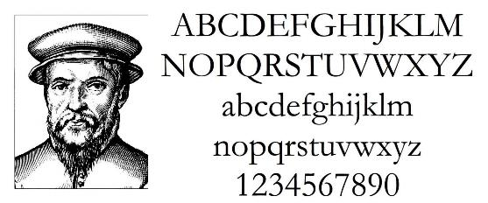
PROGRAM STUDI
DESAIN KOMUNIKASI VISUAL
MATA KULIAH
SEJARAH DESAIN KOMUNIKASI VISUAL
RENAISANS GRAFIS DI PERANCIS
BEBERAPA TOKOH YANG BER-PENGARUH DALAM DUNIA CETAK:
GEOFFROY TORY (1480-1533) SEORANG POLYMATH PADA MA-SA RENAISANS PERANCIS; PENG-ARUHNYA SANGAT BESAR ME-NGEMBANGKAN GAYA DESAIN GRAFIS PERANCIS
CLAUDE GARAMOND (1510–1561) DIKENAL SEBAGAI PUNCH-CUTTER. PADA 1530, MENDIRI-KAN PERUSAHAAN PEMBUAT TYPE SENDIRI; INDEPENDEN DA-RI PERUSAHAAN CETAK. TYPE-FACE NAMANYA DIGUNAKAN HINGGA KINI

Slide 13
PROGRAM STUDI
DESAIN KOMUNIKASI VISUAL
MATA KULIAH
SEJARAH DESAIN KOMUNIKASI VISUAL
3
RENAISANS DI INGGRIS DAN AMERIKA UTARA

Slide 14
RENAISANS GRAFIS
DI INGGRIS DAN AMERIKA UTARA
PROGRAM STUDI
DESAIN KOMUNIKASI VISUAL
MATA KULIAH
SEJARAH DESAIN KOMUNIKASI VISUAL
SEPANJANG 1500-AN BASEL (DI SWISS) DAN LYON (DI PERANCIS, 300 KM BARAT DAYA BASEL) MENJADI DUA PUSAT INOVASI DESAIN GRAFIS SELAIN NUREMBERG-VENESIA-PARIS.
HANS HOLBEI MUDA (1497 - 1543) ADALAH ILUSTRATOR TERKEMUKA DI BASEL; BANYAK MENDESAIN BORDER HALAMAN CETAK DENGAN TEKNIK WOODCUT DAN BERAGAM ILUSTRASI UNTUK PERCETAKAN BAIK DI BASEL MAUPUN LYON. DIA PINDAH KE INGGRIS PADA 1526

Slide 15
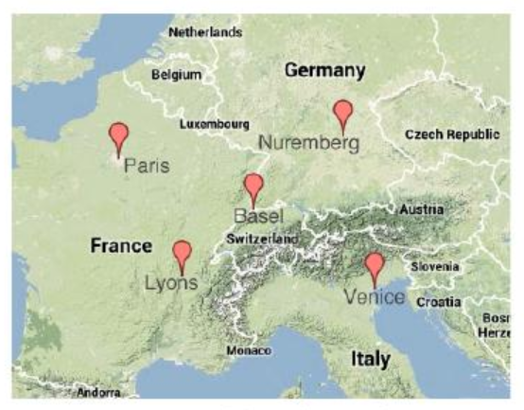
PROGRAM STUDI
DESAIN KOMUNIKASI VISUAL
MATA KULIAH
SEJARAH DESAIN KOMUNIKASI VISUAL
Kota-kota poros inovasi desain grafis di Eropa
pada masa renaisans, sampai dengan abad ke 17.
Segitiga Nuremberg-Venesia-Paris dan jalur Basel-Lyon

Slide 16
RENAISANS GRAFIS
DI INGGRIS DAN AMERIKA UTARA
PROGRAM STUDI
DESAIN KOMUNIKASI VISUAL
MATA KULIAH
SEJARAH DESAIN KOMUNIKASI VISUAL
REFORMASI PROTESTAN DIMULAI SAAT MARTIN LUTHER PADA 1517 MENEMPELKAN POSTER 95 TESIS MENGKRITIK PRAKTIK BURUK KEKRISTENAN DI WITTENBERG, SAXONY-ANHALT, JERMAN.
BUNTUTNYA TERJADI PERANG SAUDARA DALAM KEKRISTENAN DI PERANCIS YANG BERAKHIR 1 MARET 1562; SEKALIGUS MEMUKUL INOVASI TIPOGRAFI DAN DUNIA CETAK DI PERANCIS
AMSTERDAM (BELANDA) DAN ANTWERP (BELGIA) MENJADI DUA WILAYAH YANG KEBAGIAN PELARIAN KAUM HUGUENOT (ORANG PROTESTAN PERANCIS).
→ LIHAT MEGGS, 2005 SAMPAI DENGAN HL. 109

Slide 17
RENAISANS GRAFIS
DI INGGRIS DAN AMERIKA UTARA
PROGRAM STUDI
DESAIN KOMUNIKASI VISUAL
MATA KULIAH
SEJARAH DESAIN KOMUNIKASI VISUAL
SEPANJANG ABAD KE-17 (TAHUN 1601 - 1700) ADALAH PERIODE YANG TENANG; DARI SISI SOSIAL PASCA REFORMASI, MAUPUN DA-LAM DESAIN GRAFIS. ADA BANYAK PERSEDIAAN DESAIN ILUSTRASI, ORNAMEN, BIJI CETAK DAN MATRIKS DARI ABAD KE-16 YANG MEMBUAT NYARIS TIDAK ADA INOVASI.
PUJANGGA INGGRIS WILLIAM SHAKESPEARE (1564-1616) DAN PE-NULIS, SASTRAWAN SPANYOL, MIGUEL DE CERVANTES SAAVEDRA (1547-1616) YANG MENIKMATI PERKEMBANGAN PERCETAKAN SAAT ITU
DI PERANCIS, PM. KARDINAL RICHELIEU PADA 1640 MEME-RINTAHKAN DIDIRIKANNYA PERCETAKAN KERAJAAN DI LOUVRE, PARIS.

Slide 18
RENAISANS GRAFIS
DI INGGRIS DAN AMERIKA UTARA
PROGRAM STUDI
DESAIN KOMUNIKASI VISUAL
MATA KULIAH
SEJARAH DESAIN KOMUNIKASI VISUAL
DI STRASBOURG, JERMAN, 1605, JOHANN CAROLUS (1575−1634) MENERBITKAN SURAT KABAR PERTAMA DI DUNIA; RELATION ALLER FÜRNEMMEN UND GEDENCKWÜRDIGEN HISTORIEN. → MEGGS, 2005, HLM. 112 MENYEBUT BAHWA SURAT KABAR PERTAMA ADALAH AVISA RELATION ODER ZEITUNG, YANG TERBIT DI AUGSBURG TAHUN 1609
PERCETAKAN HADIR DI KOLONI AMERIKA UTARA SAAT STEPHEN DYE (1594-1668) MENDARAT DI CAMBRIDGE, MASSACHUSETT, DIKONTRAK OLEH PENDETA JESSE GLOVER UNTUK MENDIRIKAN PERUSAHAAN CETAK. BUKU PERTAMA SELESAI DIBUAT TAHUN 1639; KESELURUHAN MAZMUR (THE BAY PSALM BOOK)

Slide 19

MATUR NUWUN
ADA PERTANYAAN ?

